Slide 1

Projet Olist

Slide 2
Structure de la présentation
1 – Base de travail de l’analyse
2 – Analyse Client-Vendeur
3 – Analyse produit
4 – Segmentation Client
5 – Conclusion et Proposition

Slide 3
1 – Base de travail de la présentation
9 bases de données qui traitent des informations suivantes :
- La localisation des clients et des vendeurs
- Les caractéristiques des produits (prix, poids, temps de livraison, commentaires, nombre de commande par clients ...)

Slide 4
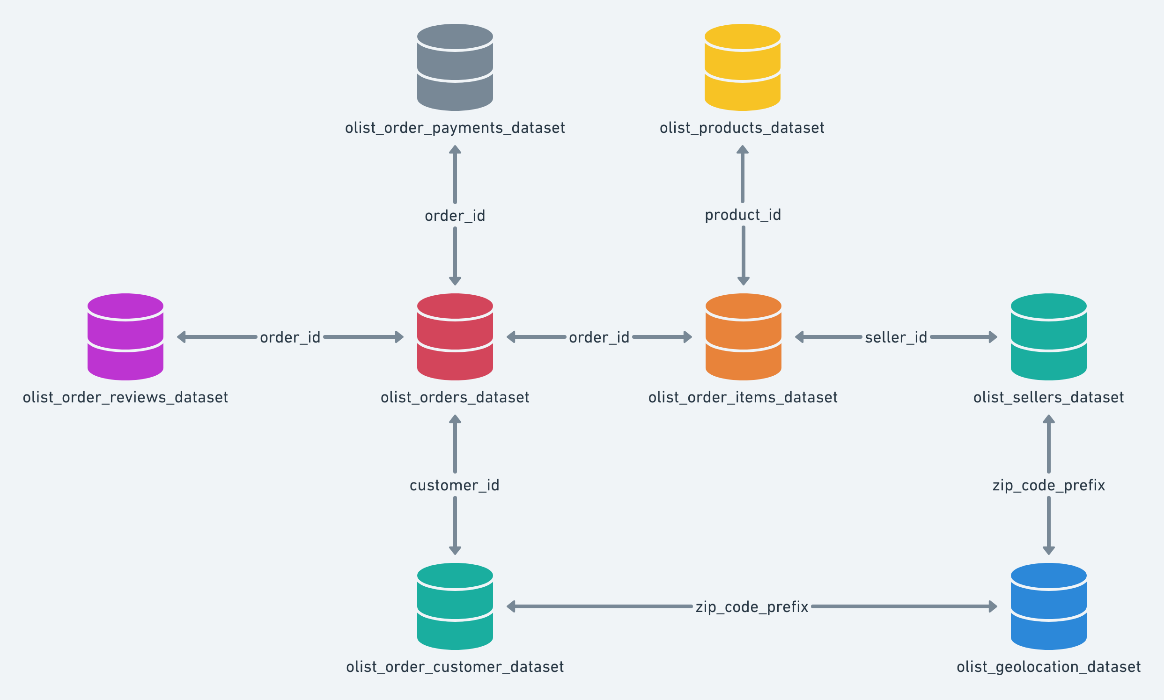
1 – Base de travail de la présentation
Architecture et relations entre les bases de données

Slide 5
2 – Analyse clients
Les clients sont répartis dans :
- 27 pays différentes d’Amériques du Sud
- 4064 villes différentes d’Amériques du Sud

Slide 6
2 – Analyse Clients-Vendeurs
Les vendeurs sont répartis dans :
- 23 pays différentes d’Amériques du Sud
- 611 villes différentes d’Amériques du Sud

Slide 7
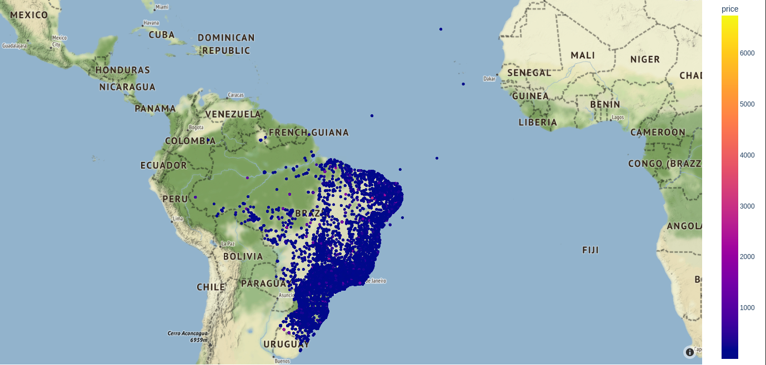
2 – Analyse Clients-Vendeurs
On note que la pluspart des clients sont en Amériques du Sud mais que certains sont situés dans des îles assez éloignées.

Slide 8
1 – Analyse Clients-Vendeurs
Les vendeurs sont répartis dans :
- 23 pays différentes d’Amériques du Sud
- 611 villes différentes d’Amériques du Sud

Slide 9
2 – Analyse produit
Les 5 catégories de produits les plus vendus sont :
- Le mobilier (lits, tables et baignoirs)
- Les décorations d’intérieur
- Les produits de beauté
- Les produits de sports
- Les produits informatiques

Slide 10
5 – Segmentation Client
L’algorithme va chercher, a partir des caractèristiques dans la base de données à créer des différents groupes distincts.
2 groupes se distinguent alors.

Slide 11
5 – Conclusion et Proposition
Conclusion :
On peut catégoriser les clients dans deux catégories distinctes : ceux qui achètent une fois sur le site et ceux qui achètent plusieurs fois.

Slide 12
5 – Conclusion et Proposition
Proposition :
- Réduction si deuxième achat en ligne
- Relance promotionnelle par e-mail suite premier achat
- Goodies, envoie d’échantillons après le premier achat.

